Slide 1
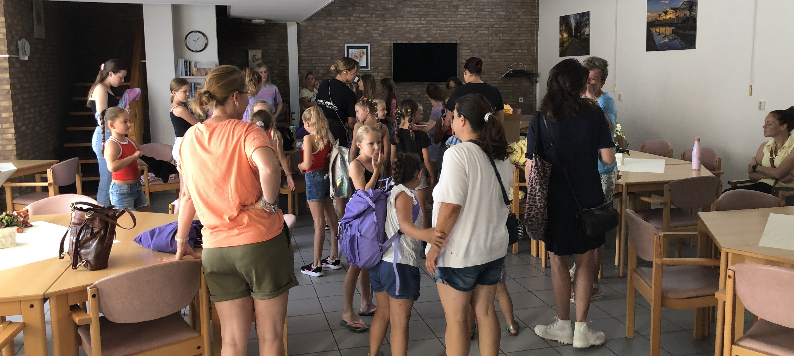
Open monumentendag 9 september 2023
Small World Dance Centre

Slide 9
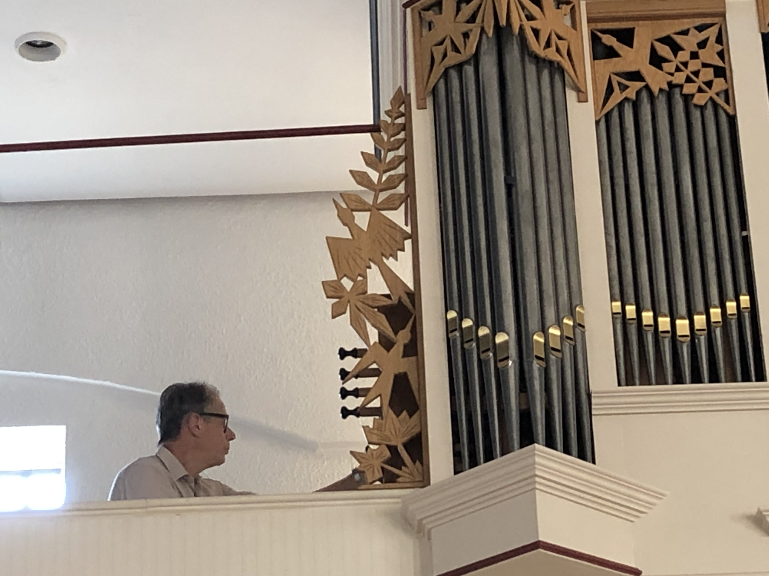
Huib den Boer speelde op het orgel tussen de activiteiten door

Slide 10
Westland Brass speelde in de middag

Slide 11
High Tea startzondag 10 september 2023

Slide 13
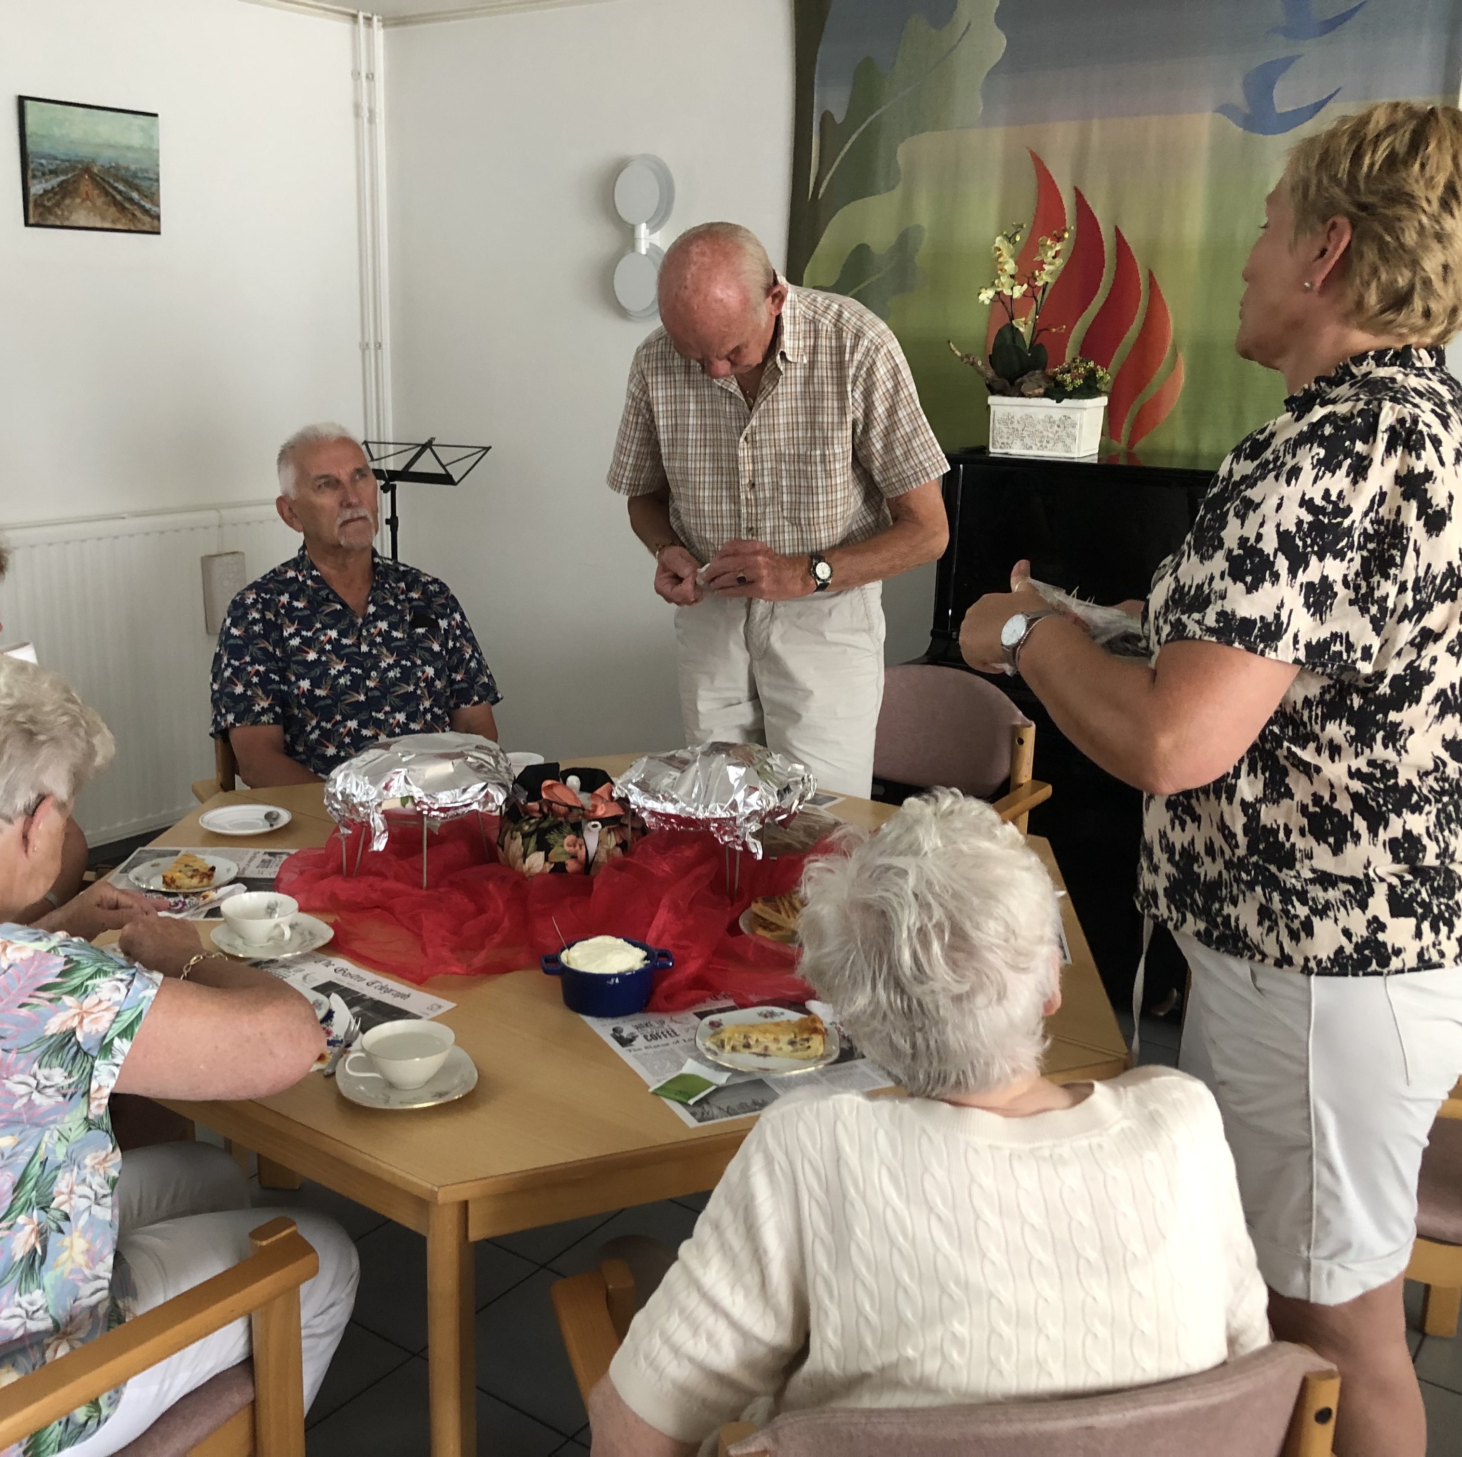
Agaath ontbijtservice geeft uitleg

